Slide 1
¿Cómo empezar un proyecto?
Revisión de algunos detalles propios de cada proyecto
Aclaraciones propias de ¿cómo hacer un proyecto?
  Documentación
  Alcance
  Identificación de roles
Familiarización con bloques

Slide 2
Aclaraciones propias de ¿cómo hacer un proyecto?

Slide 3
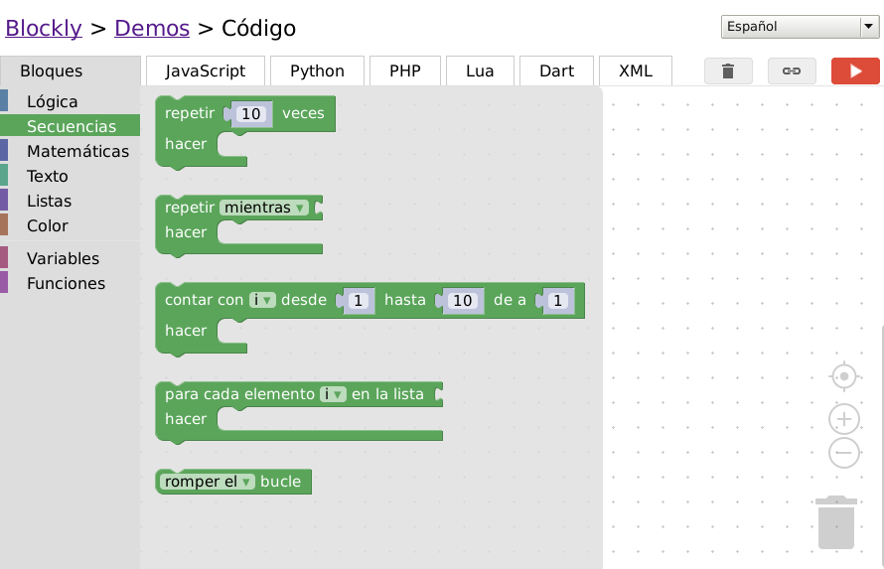

Slide 4
Blockly Code
Variables
  Números
  Texto
Decisión en bloques
  Si esto es cierto : haga esto
  Sino : haga esto
  Sino si esto es cierto : haga esto

Slide 5
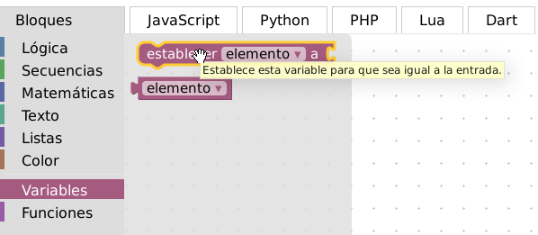
Variables
Nombre => Nombre de la variable.
Estado => Valor almacenado en la variable.

Slide 6
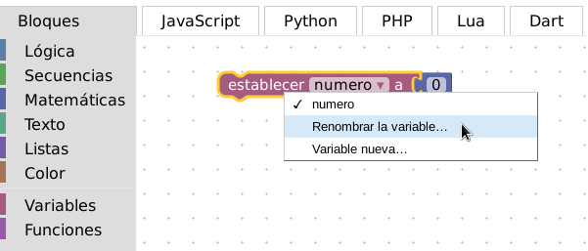
Variables: Números
Estado => El valor almacenado es de tipo numérico.

Slide 7
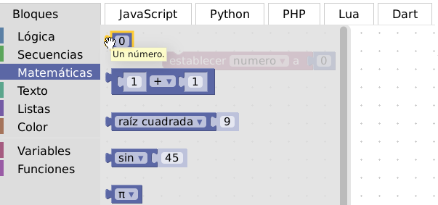
Variables: Números

Slide 8
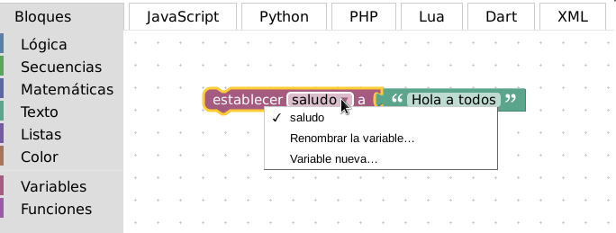
Variables: Texto
Estado => El valor almacenado es de tipo texto.

Slide 9
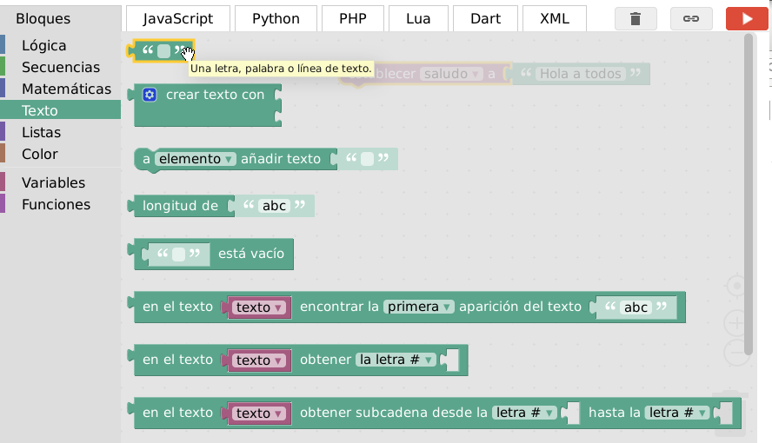
Variables: Texto

Slide 10
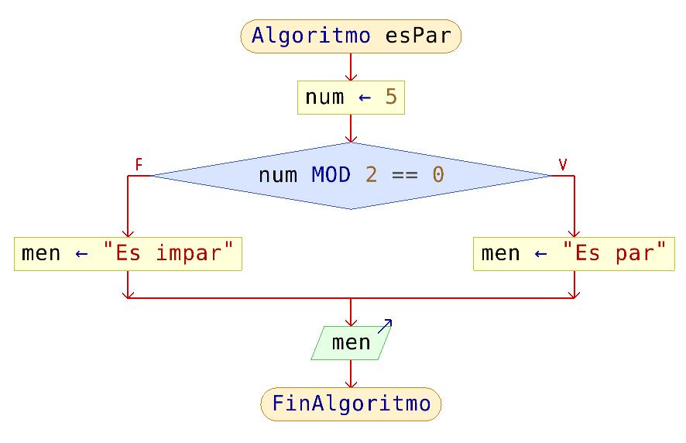
Diag. Flujo → Bloques

Slide 11
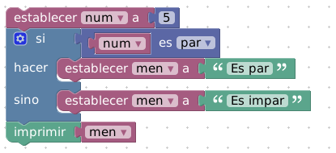
Diag. Flujo → Bloques
Play

Slide 12
Blockly Code: Factorial

